Slide 1

CIRCUITOS ELECTRICOS BASICOS
CELEC EP TRANSELECTRIC
SUPERVISION DE OPERACIÓN

Slide 2

Circuito eléctrico
Un circuito eléctrico es un conjunto de elementos conectados entre sí, formando un circuito cerrado, y que permiten la circulación de la corriente a través de ellos.
Los componentes de un circuito eléctrico son:
  Generador
  Conductores
  Receptores
  Elementos de control y maniobra
  Elementos de protección.

Slide 3
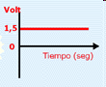

Tipos de Corriente
Corriente Continua: es aquella en la que el sentido del movimiento de los electrones es siempre el mismo.
Corriente Alterna: es aquella en la que el sentido del movimiento de los electrones varia en función del tiempo. Puede ser rectangular, triangular,… pero la más habitual es la senoidal.

Slide 4
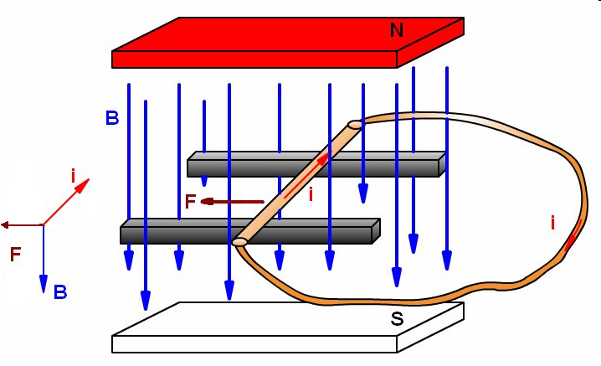
Generación Corriente alterna
Cuando movemos un conductor en el interior de un campo magnético, circula corriente a través de este conductor.

Slide 5
Si en lugar de poner un conductor ponemos una bobina la corriente que circula es mayor.
Al girar la espira experimenta una variación de flujo magnético, produciéndose una fuerza electromotriz inducida y una corriente eléctrica. Esta corriente se verá modificada según el ángulo que forman el campo magnético y la bobina. Tomando valores positivos y negativos. (Regla de la mano izquierda).

Slide 6
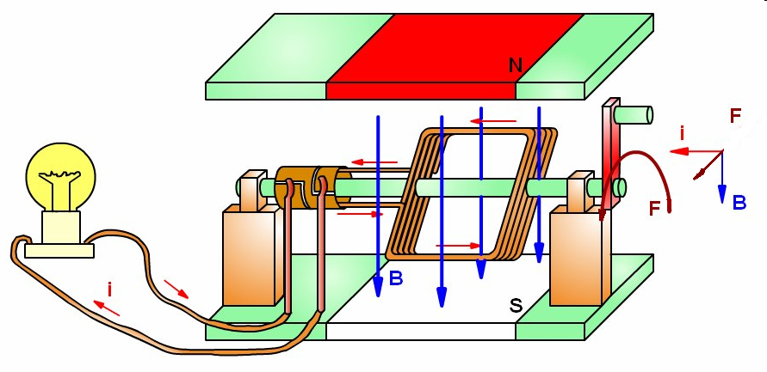

Slide 7
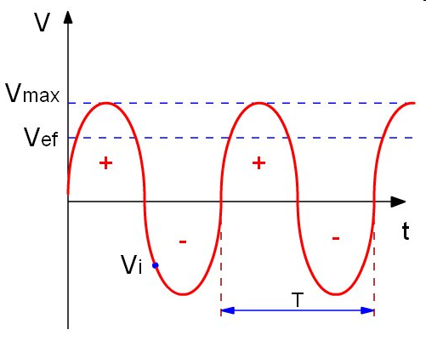
Corriente Alterna (senoidal)
Frecuencia, f, es el número de veces por unidad de tiempo que se modifica el sentido de movimiento de los electrones. (Hz)
Periodo, T, es el tiempo que se tarda en realizar un ciclo. (s)
    T=1/f
Velocidad angular, ω, velocidad de giro del inducido en el alternador.
  ω=2π·f
* Vamos a estudiar la CA senoidal; cuya variación viene dada por la función trigonométrica.

Slide 8
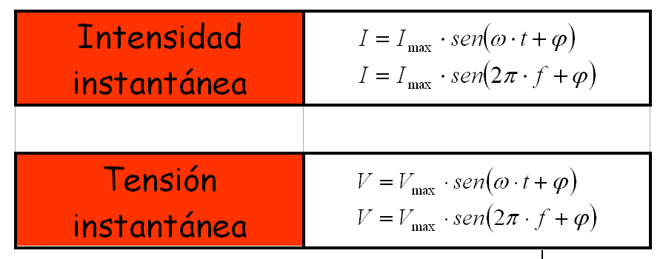
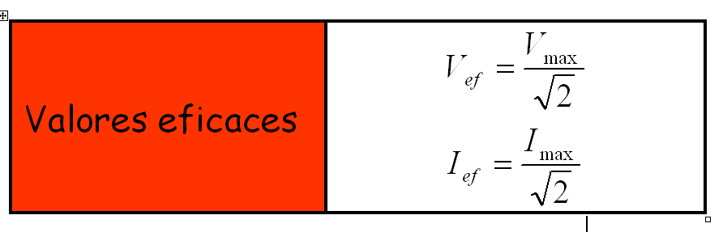
Valores instantáneos: varían en función del tiempo.
Valores eficaces: aquel valor que debería tener una CC para producir la misma energía en las mismas condiciones. Es aprox. el 70% del valor máximo.

Slide 9

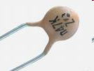

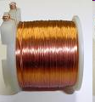
Elementos pasivos de un circuito eléctrico
Resistencias: su función es la oposición al paso de la corriente eléctrica.
Condensadores: dispositivo capaz de almacenar carga eléctrica en superficies relativamente pequeñas.
Carga almacenada Q=C·V
Bobinas (o autoinducción): consiste en un conductor arrollado en espiral sobre en núcleo neutro, frecuentemente de material magnético.

Slide 10
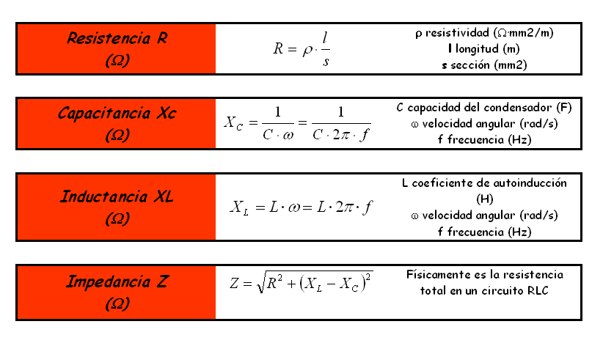
Resistencias que introducen los componentes pasivos a un circuito

Slide 11
Pero los condensadores y las bobinas no sólo introducen una resistencia al circuito, también producen otro efecto.
Condensador: Produce un desfase en la corriente de 90º, haciendo que la intensidad se adelante respecto a la tensión.
Bobina: Produce un desfase de 90º, haciendo que la intensidad se retrase respecto a la tensión.

Slide 12
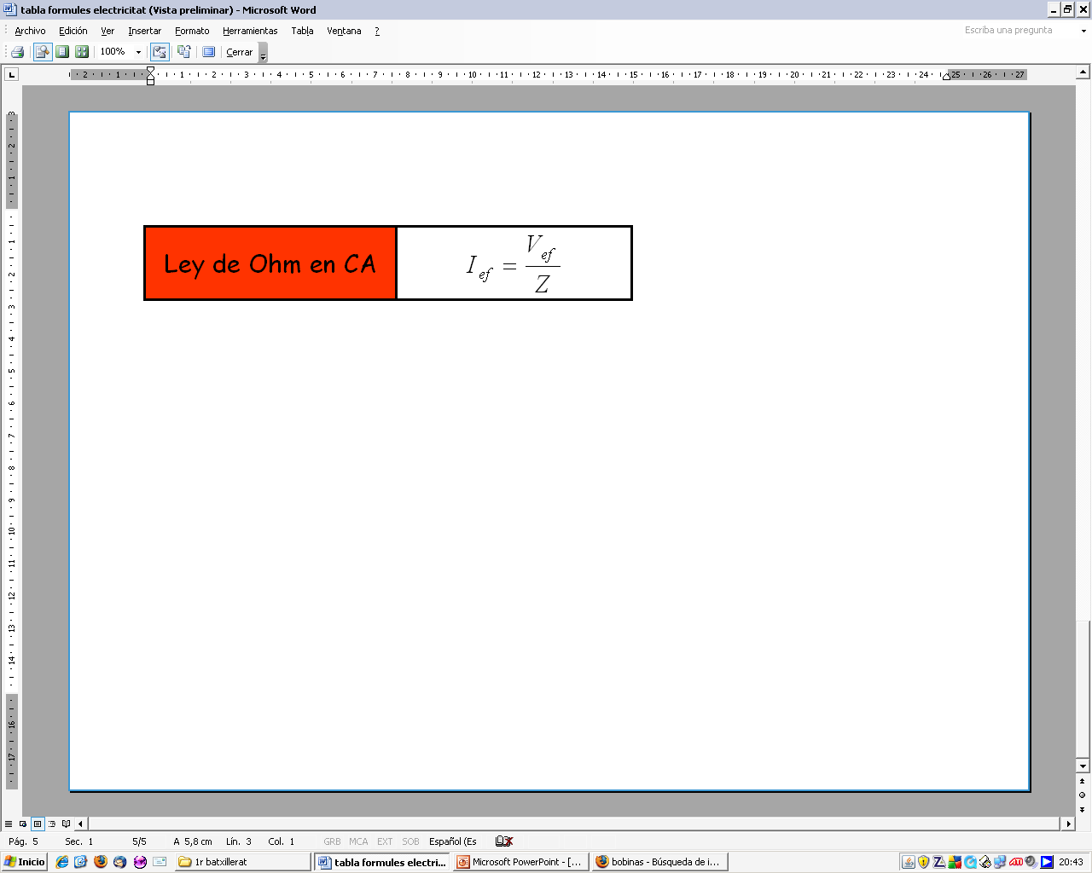
El desfase entre la tensión y la intensidad se puede deducir de la representación del Triángulo impedancias:
siendo φ el ángulo de desfase

Slide 13
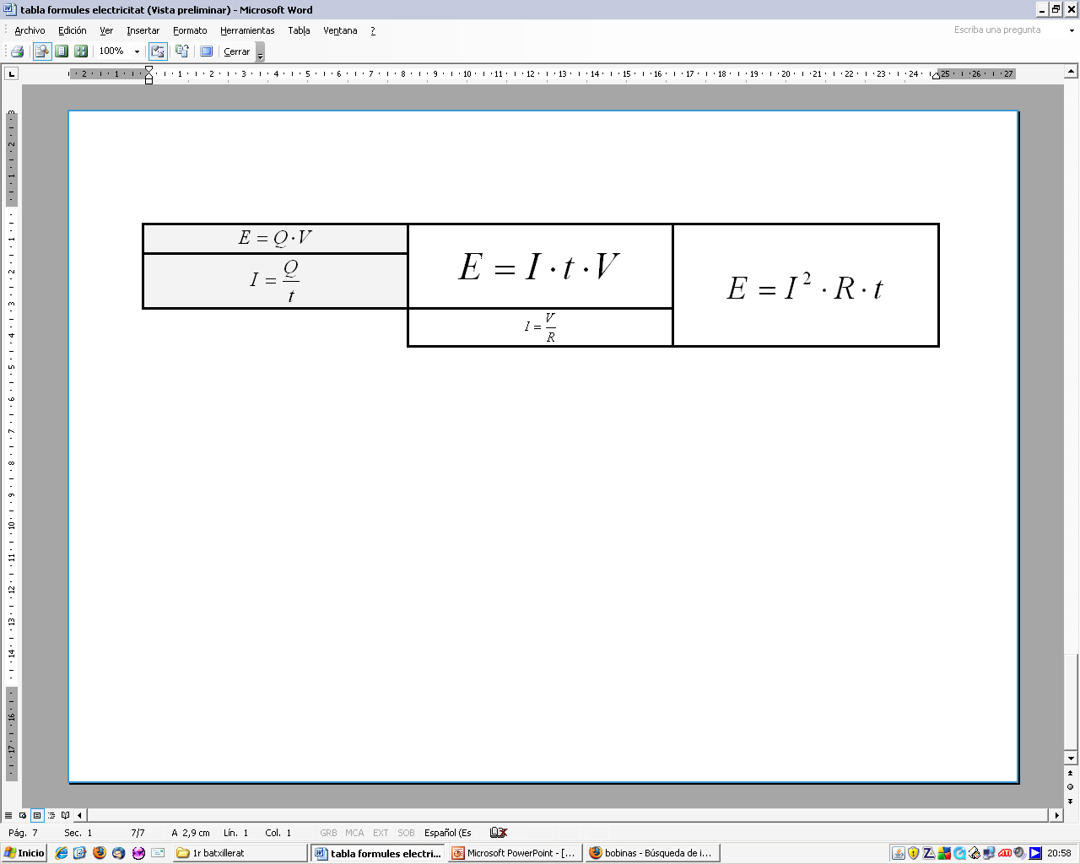
Energía disipada en forma de calor
(Efecto Joule)

Slide 14
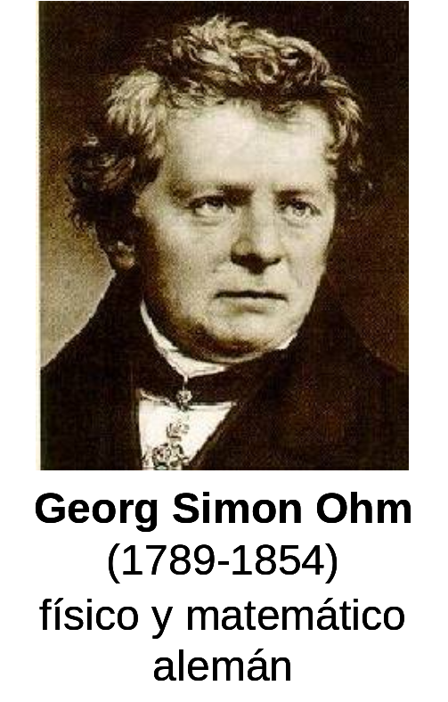
LEY DE OHM
Establece una relación entre la
diferencia de potencial (v)
y la
intensidad de corriente (I)
en una
resistencia (R)

Slide 15
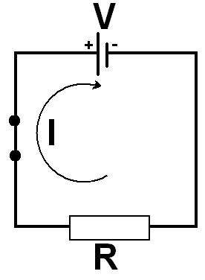
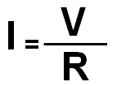
LEY DE OHM
En un conductor recorrido por una corriente eléctrica
La intensidad de la corriente eléctrica (I) que circula es directamente proporcional a la diferencia de potencial (V) aplicada e inversamente proporcional a la resistencia (R)

Slide 16
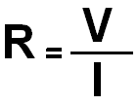
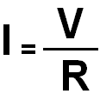

LEY DE OHM
Un conductor cumple la ley de Ohm si la relación entre V e I es CONSTANTE e igual a R
de la relación anterior

Slide 17
LEY DE OHM
La intensidad de la corriente eléctrica que circula por un dispositivo es directamente proporcional a la diferencia de potencial aplicada e inversamente proporcional a la resistencia

Slide 18
REDUCCION DE CIRCUITOS
CIRCUITOS EN SERIE
CARACTERISTICAS
La corriente es constante
El voltaje es la suma de los voltajes en cada una de las resistencias
La resistencia equivalente resulta de la suma de las resistencias
R_{eq}= R₁+R₂

Slide 19
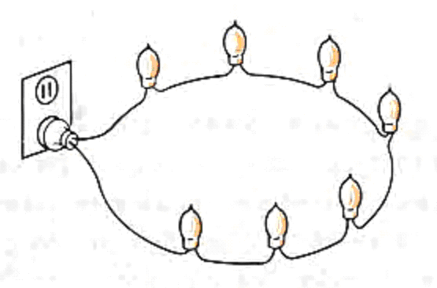
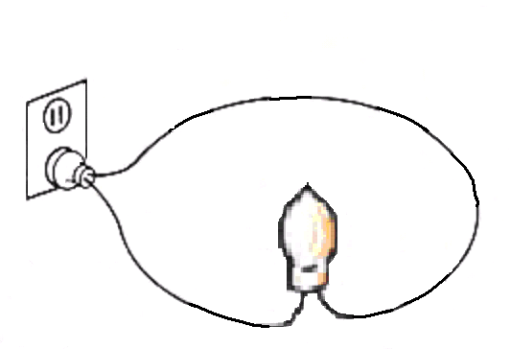
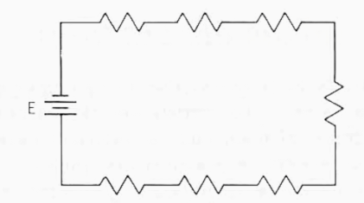
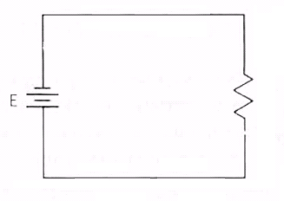
CIRCUITOS EN SERIE

Slide 20
CIRCUITOS EN PARALELO
CARACTERISTICAS
El voltaje es constante
La corriente es la suma de las corrientes en cada una de las resistencias
El inverso de la resistencia equivalente resulta de la suma del inverso de las resistencias

Slide 21
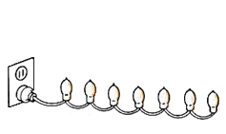
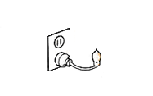
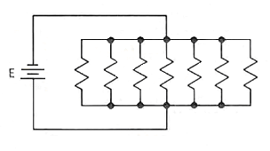
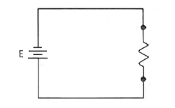
CIRCUITOS EN PARALELO

Slide 22
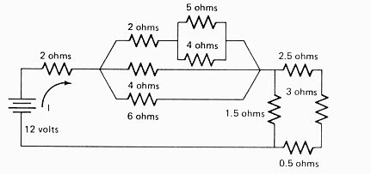
CIRCUITO MIXTO
Más adelante analizaremos el circuito, para lo cual empezaremos por simplificarlo encontrando las resistencias equivalentes en cada caso

Slide 23
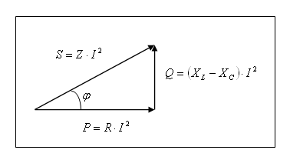
Triángulo de Potencias
Multiplicando el triángulo de impedancias por I², obtenemos el triángulo de potencias.
P: potencia activa (W)
Q: potencia reactiva (VAr)
S: potencia aparente (VA)

Slide 24
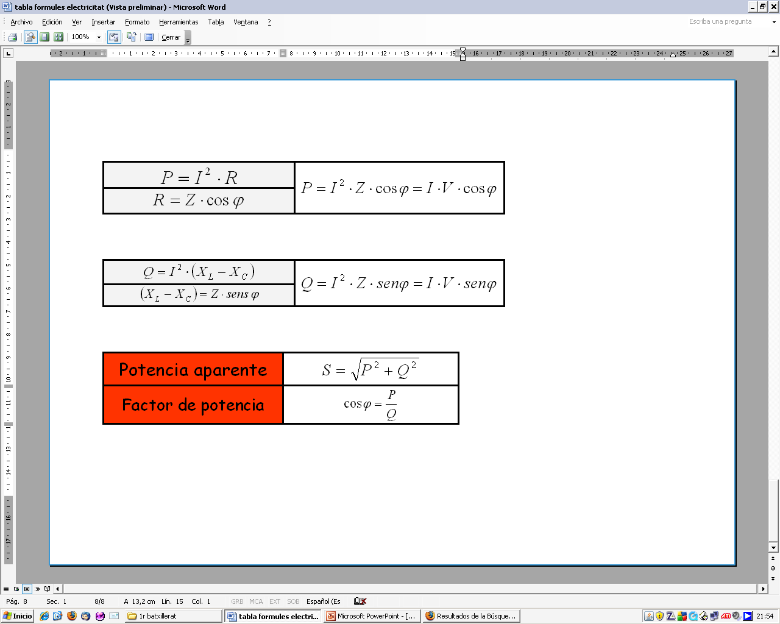
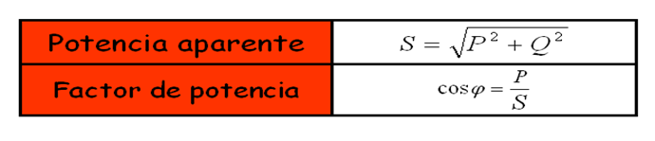
Potencia activa
Potencia reactiva
Potencia aparente

Slide 25
El factor de potencia, debe ser lo mas próximo a 1. Si se desvía mucho de este valor, la compañía suministradora de energía nos penalizará.
En la industria, con un gran número de motores y por tanto de bobinas, la inductancia es elevada por eso para compensar disponen de condensadores con la única misión de acercar el factor de potencia a la unidad.

Slide 26
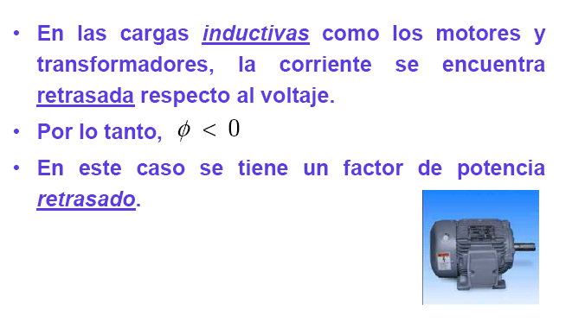
Cargas Inductivas

Slide 27
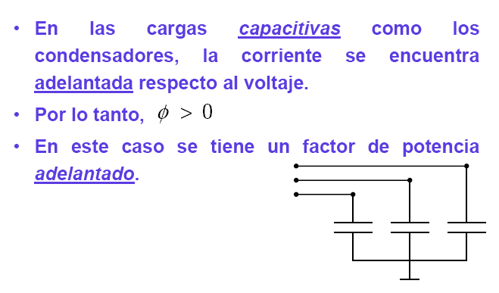
Cargas Capacitivas

Slide 28
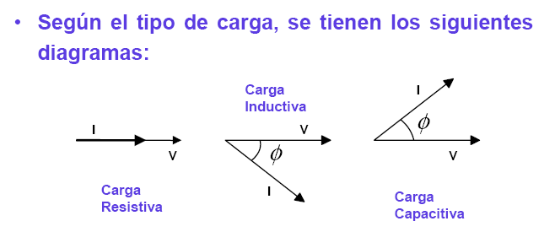
Diagramas Fasoriales

Slide 29
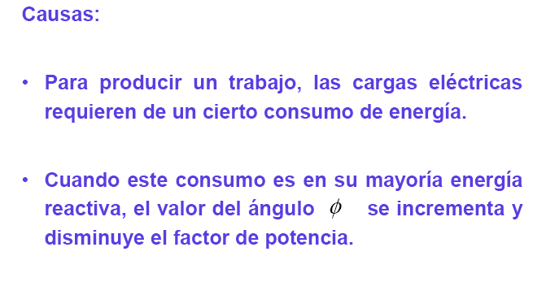
Bajo Factor de Potencia

Slide 30
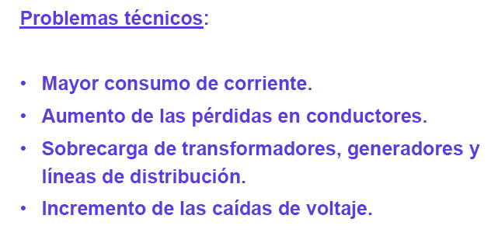
Bajo Factor de Potencia

Slide 31
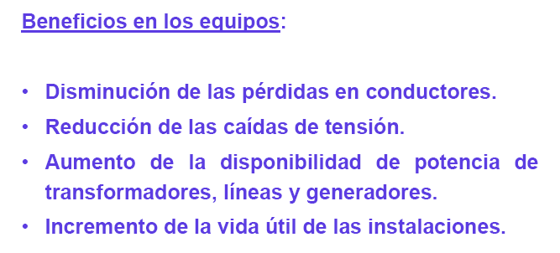
Corrección del Factor de Potencia

Slide 32
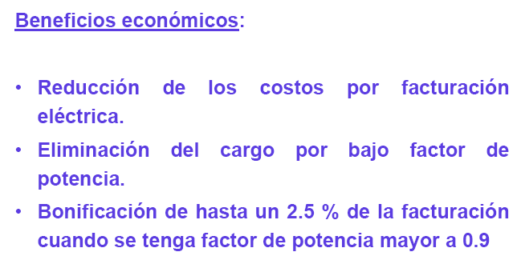
Corrección del Factor de Potencia

Slide 33
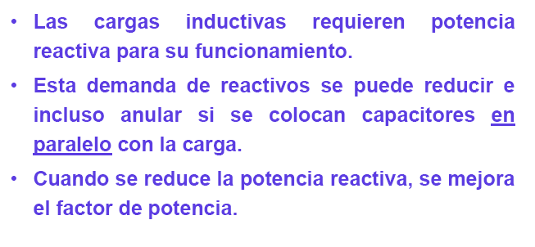
Corrección del Factor de Potencia

Slide 34
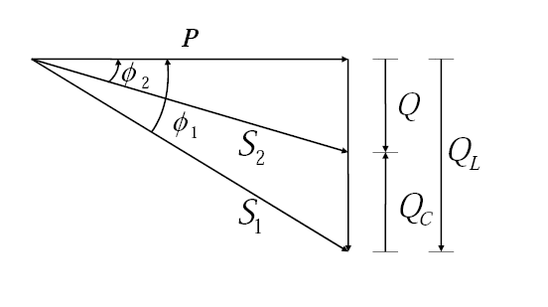
Corrección del Factor de Potencia

Slide 35
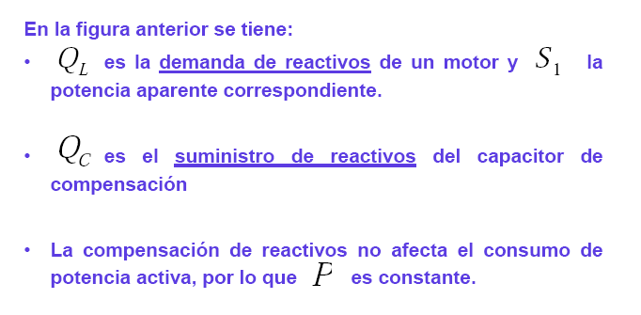
Corrección del Factor de Potencia

Slide 36
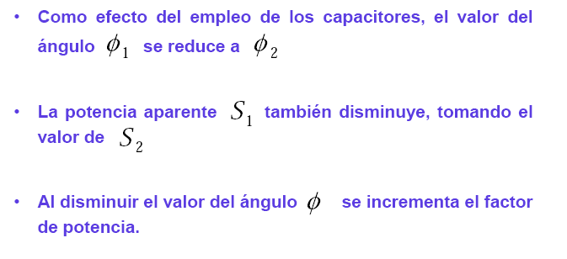
Corrección del Factor de Potencia

Slide 37
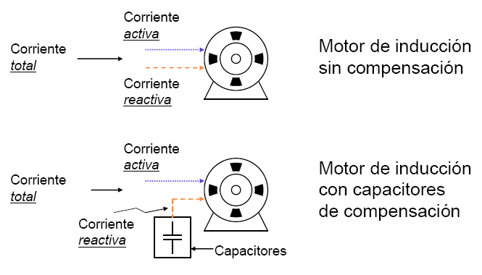
Corrección del Factor de Potencia

Slide 38
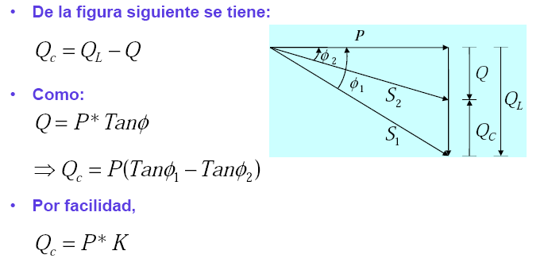
Corrección del Factor de Potencia

Slide 39
EJERCICIOS RESUELTOS

Slide 40
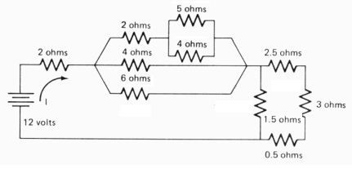
Req2
Req1
Req3
Para este ejercicio vamos a referenciar los diferentes subgrupos de resistencias que forman un tipo especifico de circuito (serie o paralelo).
Req1 recuadro de color rojo
Req2 circulo de color azul
Req3 recuadro de color verde

Slide 41
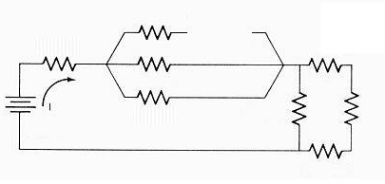

5 OHMS
4 OHMS
2.222 OHMS

Slide 42
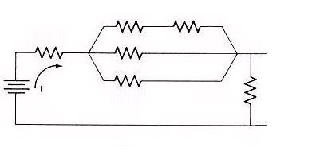



Slide 43
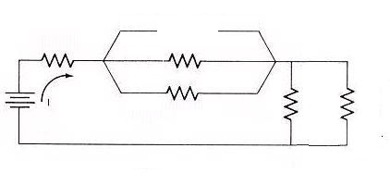



Slide 44
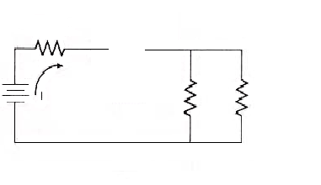
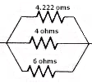


Slide 45
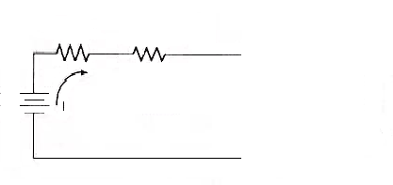
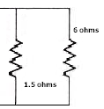


Slide 46
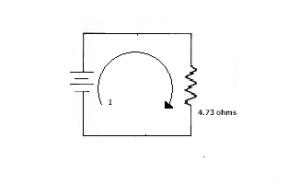



Slide 47

V
I
R

Slide 48

1
2
3
Como la corriente es constante, hallaremos las diferencias de potencial en cada una de las resistencias
1
2
3
La suma de V₁+ V₂ + V₃ es igual al voltaje total

Slide 49

a
3
1
b
c
2
Como el voltaje es constante en la resistencias 2, por estar en paralelo, por lo que hacemos el calculo de la corriente
a
b
c
La suma de Ia+ Ib + Ic es igual a la corriente total en esta parte del circuito

Slide 50


Ahora analizamos en detalle la resistencia 2a
La resistencia 2a es equivalente a dos resistencias en serie en las que la corriente de 0.92 A es constante
a
1
2
La suma de V₁+ V₂ es igual al voltaje total en esta sección del circuito

Slide 51

1
2
Ahora analizamos en detalle la resistencia 2a2
a2
La suma de las dos corrientes calculadas es igual a la corriente total en esta parte del circuito

Slide 52

TABLA DE DATOS
 | R1 | R2 | R3 | R4 | R5 | R6 | REQ3
R | 2Ω | 2Ω | 4Ω | 6Ω | 5Ω | 4Ω | 1.2Ω
V | 5.08V | 1.84V | 3.88V | 3.88V | 2.04V | 2.04V | 3.04V
I | 2.54A | 0.92A | 0.97A | 0.65A | 0.41A | 0.51A | 2.54A

Slide 53


R7
Req3
Ahora analizamos la resistencia equivalente 3
R7
Req3
La suma de las dos corrientes calculadas es igual a la corriente total en esta parte del circuito

Slide 54

R8
R9
R7
Req3
R10
De la división de Req3, queda una resistencia equivalente que representa un circuito en serie
R8
R9
R10
La suma de V₁+ V₂ + V₃ es igual al voltaje total en esta sección del circuito

Slide 55

TABLA DE DATOS FINALES
 | R1 | R2 | R3 | R4 | R5 | R6 | R7 | R8 | R9 | R10
R | 2Ω | 2Ω | 4Ω | 6Ω | 5Ω | 4Ω | 1.5Ω | 2.5Ω | 3.0Ω | 0.5Ω
V | 5.08V | 1.84V | 3.88V | 3.88V | 2.04V | 2.04V | 3.04V | 1.27V | 1.53V | 0.25V
I | 2.54A | 0.92A | 0.97A | 0.65A | 0.41A | 0.51A | 2.03A | 0.51 | 0.51 | 0.51

Slide 56


Ejercicio Triángulo de Potencias
Trazar el triángulo de potencias de un circuito cuya impedancia es Z= 3 + j4 Ω y al que se le aplica un fasor de tensión V= 100˪30º voltios
El fasor Intensidad de corriente que resulta es I=V/Z =(100˪30º )/(5 ˪53.1º)
I=20 ˪-23.1º A

Slide 57

Ejercicio Triángulo de Potencias
Trazar el triángulo de potencias de un circuito cuya impedancia es Z= 3 + j4 Ω y al que se le aplica un fasor de tensión V= 100˪30º voltios
El fasor Intensidad de corriente que resulta es I=V/Z =(100˪30º )/(5 ˪53.1º)
I=20 ˪-23.1º A

Slide 58

Ejercicio Triángulo de Potencias
Trazar el triángulo de potencias de un circuito cuya impedancia es Z= 3 + j4 Ω y al que se le aplica un fasor de tensión V= 100˪30º voltios
El fasor Intensidad de corriente que resulta es I=V/Z =(100˪30º )/(5 ˪53.1º)
I=20 ˪-23.1º A

Slide 59


Compendio de Fórmulas Eléctricas

Slide 60


Compendio de Fórmulas Eléctricas

Slide 61



Compendio de Fórmulas Eléctricas

Slide 62

Compendio de Fórmulas Eléctricas

Slide 63
Bibliografia
Edminister Joseph, SERIE SCHAUM CIRCUITOS ELECTRICOS
Montero José, ELECTRICIDAD INDUSTRIAL

